Slide 1
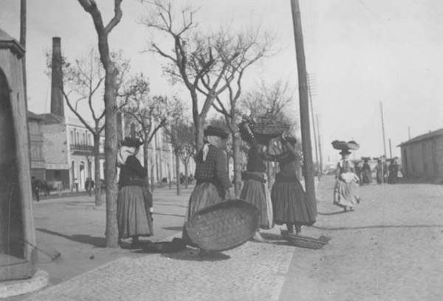
A PROFISSÃO DE VARINA
Vendedora de Peixe na Praia

Slide 2
A varina
As Varinas, tão características deste nosso país litoral, vendiam o peixe fresco pelas ruas apregoando:
  “Olha o peixe fresquinho”,
  “Olha aqui freguês, o peixe que Deus fez”,
  ainda cantarolando “Quem quer peixe, quem quer almoçar!”.
Todo este palavreado era indistinguível para os verdadeiros apreciadores do peixe fresco.

Slide 3
Peixeiras, sardinheiras, varinas: as raízes de um símbolo urbano
Eram vendedoras ambulantes ou prestadoras de serviços vários ao domicílio, e que povoaram as ruas da cidade em épocas passadas, fazem hoje parte da história urbana lisboeta.
De entre uma abundância interminável, as ovarinas ou varinas ocupam um lugar de topo na sua hierarquia.

Slide 4
Traz com ela a alimentação com os seus cheiros e sabores (peixe, fava-rica, etc.), o mar e o campo, a cor de trajes de outras terras, o movimento, as posturas e jeitos corporais e verbais de uma comunicação forte e, sobretudo, o som forte e inconfundível dos pregões mais gritados ou mais cantados que ecoam para além da vista destas figuras – pregões que têm sido comparados não poucas vezes com esse canto popular lisboeta, o fado.

Slide 5
Vantagens e Desvantagens
A Varina têm a vantagem de vender o peixe porta a porta. Para o seu sustento e da sua família.
A Varina têm a desvantagem de se levantar cedo para ir comprar peixe à lota.

Slide 6

As histórias/lendas da profissão
A Varina em cada região muda de nome
-Em Lisboa chama-se Varina
-Em Nazaré chama-se Nazarena
-Em Ovar chama-se Tricana
-Em Espinho chama-se Bareira

Slide 7

David Henriques Soares
Data 23 /11 /2011
Pinhal Maior

